Slide 1
CREAZIONE DI UN AVATAR PER INTERAZIONE VOCALE TRAMITE CHATBOT
Relatore:
Prof. Ing. Tommaso DI NOIA
Correlatore:
Ing. Antonio STELLA
Laureando:
Gabriele COLAPINTO

Slide 2







Tecnologie utilizzate

Slide 3
Funzionamento di Rasa
Un chatbot classico funziona come un automa a stato finito.
Rasa è un assistente contestuale in grado di usare l’intelligenza artificiale per analizzare gli input dell’utente.
L’analisi degli input dell’utente consente di ricavare intenti, entità e valori.

Slide 4
Funzionamento di Rasa
Esempio: “Dove posso trovare l’aula A?”
Intent = “richiesta_aula”
Entity = “aula”
Value = “A”

Slide 5
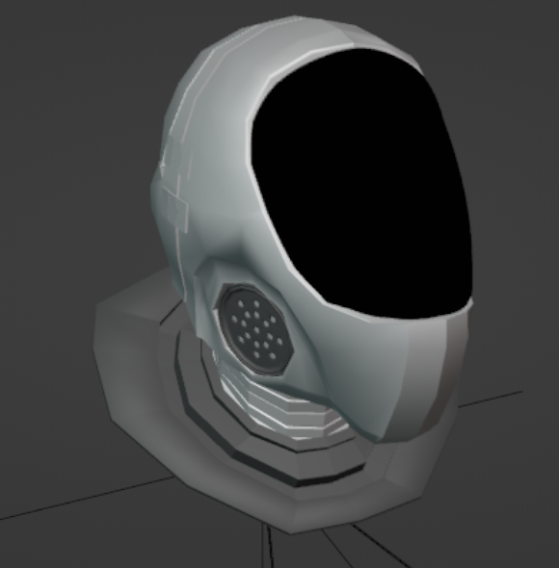
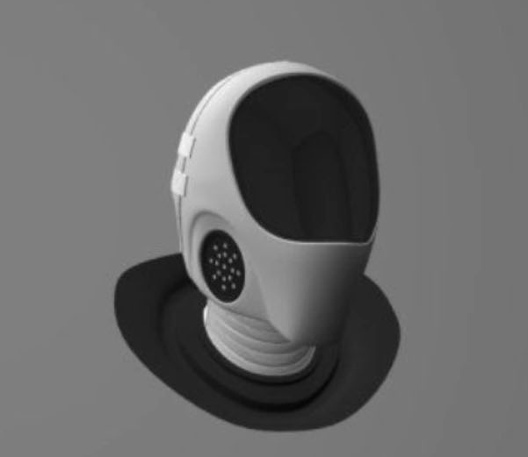
Realizzazione della testa del robot
Notes:
CGTrader, Robot head Free 3D model, https://www.cgtrader.com/free-3d-models/character/sci-fi-character/robot-head-5051d388-5f77-41c0-a5d1-14e9e96af41d

Slide 6
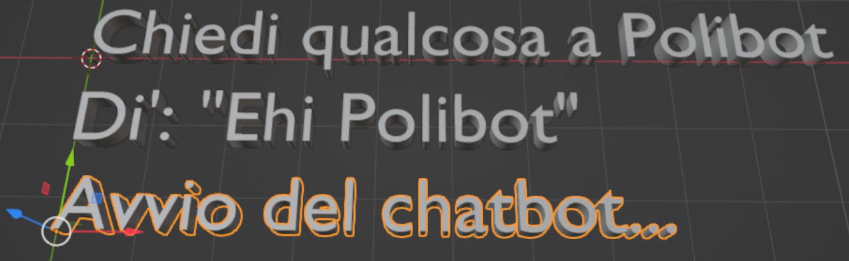
Realizzazione delle scritte tridimensionali
Notes:
Spiegare l’operazione effettuata per separare i tre punti dalla scritta.

Slide 7
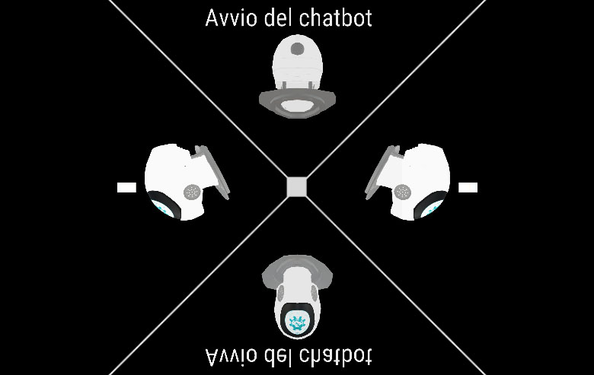
Realizzazione dell’interfaccia

Slide 8
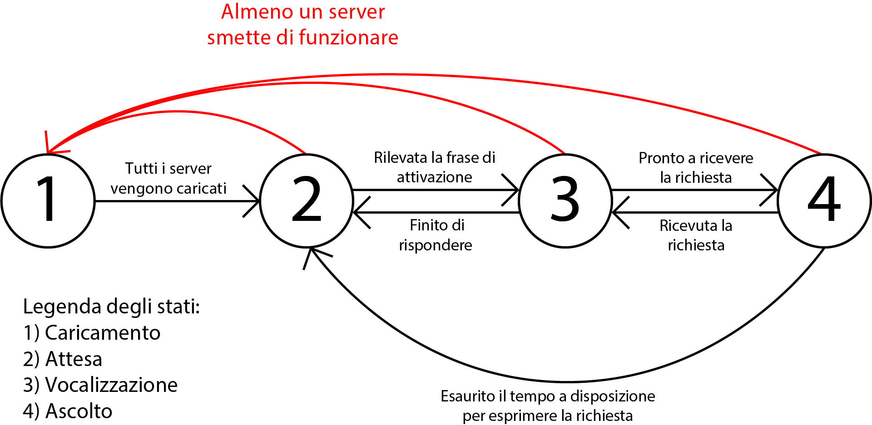
Funzionamento del programma

Slide 9
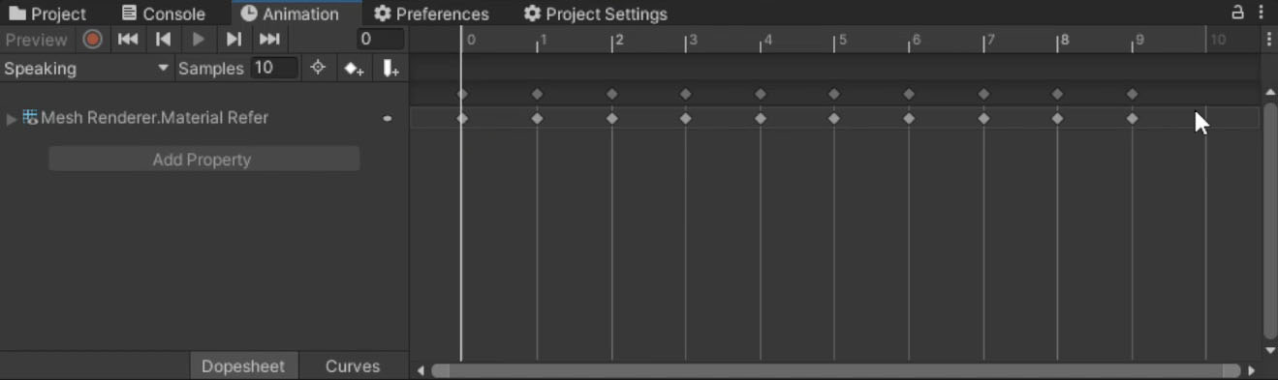
Realizzazione delle animazioni
Animazione di Speaking

Slide 10
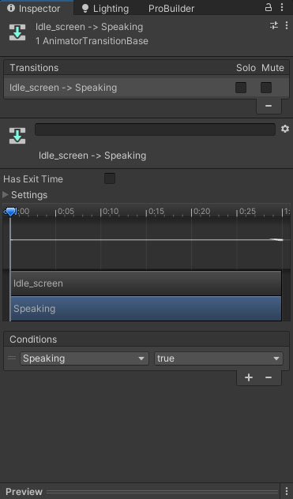
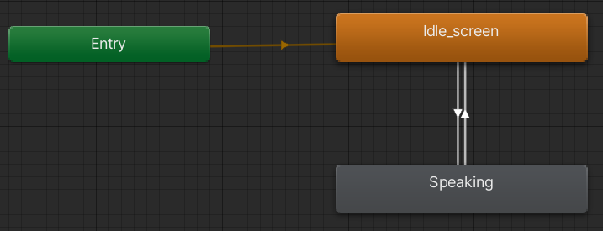
Realizzazione delle animazioni

Slide 11

Dimostrazione

